Slide 1
数字逻辑设计
Digital Logic Design
王鸿鹏
School of Computer Science
wanghp@hit.edu.cn

Slide 2
时序逻辑元件
锁存器（Latch）
触发器（Flip-Flop）
带附加输入端的边沿触发器
触发器类型转换

Slide 3
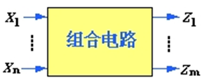
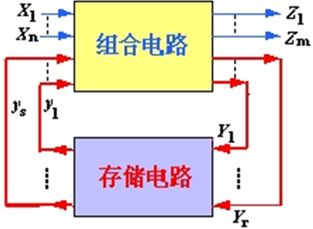
组合逻辑电路 vs 时序逻辑电路
锁存器和触发器是构成存储电路的基本元件
现态（原态）和 次态（新态）
构成 |  | 定义 | 结构 | 电路框图 | 逻辑函数表达式
数 字 逻 辑 电 路 | 组合逻辑电路
 | 时序逻辑电路
任意时刻的输出——
仅与当前时刻的输入有关
Z_{m} = f_{m} (x₁，…，x_{n})
不包含
存储元件
只有一组：
Z_{m} = f_{m} (x₁，…，x_{n})
任意时刻的输出与以下均有关:
当前时刻的输入
电路过去（上一个时刻）的工作状态
Z_{m} = f_{m} (x₁，…，x_{n}，y₁，…，y_{s})
有三组：
输出方程,驱动方程,状态方程:
Z_{m} = f_{m} (x₁,…,x_{n}, y₁,…,y_{r}) Y_{r} = g_{r} (x₁,…,x_{n},y₁,…,y_{s}) Y_{s}^{n+1} = q_{s} (x₁,…,x_{n},Y₁^{n},…, Y_{s}^{n})
包含
存储元件

Slide 4
锁存器和触发器
锁存器 : 没有时钟输入端
触发器: 有时钟输入端，并且只在时钟信号到来时，才发生状态转换
♦ 锁存器与触发器的特性（双稳态）
有两个互补的输出端 Q 和 Q'
有两个稳定的状态: state 0, state 1
在外界信号的刺激下，可以从一个稳定状态转变到另一个稳定状态。
没有外界信号刺激，维持当前状态不变。

Slide 5
双稳态
1
0
0
Q
1
Q
1
Q’
0
Q’
0
1

Slide 6
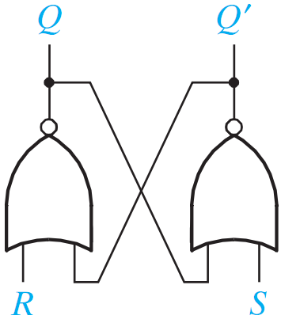
基本SR锁存器（触发器的鼻祖）
(1) 电路构成（或非门）
(2) 功能表
置0端 R | 置1端 S | 现态 Q_{n} | 次态 Q_{n+1}
0 | 0 | 0 | 0
0 | 0 | 1 | 1
0 | 1 | 0 | 1
0 | 1 | 1 | 1
1 | 0 | 0 | 0
1 | 0 | 1 | 0
1 | 1 | 0 | —
1 | 1 | 1 | —
0
1
对输入信号高电平敏感
保持
置0端 R | 置1端 S | 次态 Q_{n+1}
0 | 0 | Q_{n}
0 | 1 | 1
1 | 0 | 0
1 | 1 | —
1
2
置 1
1=
1
0
=0
置 0
Q (Q_{n})——现态
Q⁺ (Q_{n＋1})——次态
Q＝0（Q＝ 1) : state 0
Q＝1（Q＝0）: state 1
R ：置0端(Reset the output to Q=0)
S ：置1端(Set the output to Q=1)
×不允许
输入高电平有效
RS对同时取1互斥

Slide 7
SR锁存器（S=1, R=0）
0
（3）S = 1, R = 0
R
1
Q
0
(a)
置位：Q_{n+1}=1 Q’_{n+1}=0
1
Q’
S
0
1
0
0
R
1
a. Q_{n}=1，Q’_{n}=0
Q
1
0
Q_{n+1}=1，Q’_{n+1}=0
(b)
0
b. Q_{n}=0，Q’_{n}=1
1
Q’
S
0
1
Q_{n+1}=1，Q’_{n+1}=0
Notes:
如果上一页对照功能表讲得比较详细，这一页和下面一页（RS=1）可以不讲

Slide 8
SR锁存器（S=1, R=1）
1
R
0
（4）S = R = 1
Q
Not allowed :
Q_{n+1} = Q’_{n+1} = 0
Q’
S
0
1

Slide 9
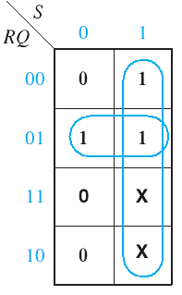
基本SR锁存器次态方程、逻辑符号等
(3) 次态方程
功能表
置0端 R | 置1端 S | 现态 Q_{n} | 次态 Q_{n+1}
0 | 0 | 0 | 0
0 | 0 | 1 | 1
0 | 1 | 0 | 1
0 | 1 | 1 | 1
1 | 0 | 0 | 0
1 | 0 | 1 | 0
1 | 1 | 0 | —
1 | 1 | 1 | —
Q_{n+1} = S + RQ_{n}
(SR = 0) 约束条件
(4) 逻辑符号
Q
Q
L
R
S

Slide 10
基本SR锁存器驱动表
(5) 驱动表
：完成状态转换需要满足的输入条件
Q_{n} | → | Q_{n+1} | R | S
0 | → | 0 | X | 0
0 | → | 1 | 0 | 1
1 | → | 0 | 1 | 0
1 | → | 1 | 0 | X
置0端 R | 置1端 S | 次态 Q_{n+1}
0 | 0 | Q_{n}
0 | 1 | 1
1 | 0 | 0
1 | 1 | —
用于时序电路设计
保持
置 0
(6) 状态图
反映时序电路状态转移规律及相应输入、输出取值关系的有向图
图中元素的含义
·圆圈：表示电路的状态
·有向线段：表示状态的转换关系
·有向线段旁的文字：表示转换条件，即输入信号取值
RS=01
10,00
0
1
01,00
RS=10

Slide 11
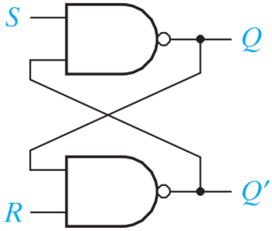
另一种形式的基本SR锁存器（与非门）
(2) 功能表
0
0=
1
1=
1
0
置0端 R | 置1端 S | 现态 Q_{n} | 次态 Q_{n+1}
1 | 1 | 0 | 0
1 | 1 | 1 | 1
1 | 0 | 0 | 1
1 | 0 | 1 | 1
0 | 1 | 0 | 0
0 | 1 | 1 | 0
0 | 0 | 0 | —
0 | 0 | 1 | —
1
对输入信号低电平敏感
1
保持
0
2
1=
1=
0
1
置 1
Q
Q
置 0
逻辑符号：
L
×不允许
R
S

Slide 12
锁存器的应用——开关去抖
Q
Q
R
1
2
+5V
1K
1K
S
S
R
Q
由于机械弹性作用,机械式开关在使用中，通常伴随有一定时间的触点机械抖动。
触点抖动可能导致判断出错(一次按下或释放被错误地认为是多次操作)
(7) 典型芯片
74LS279： 4 R-S latches

Slide 13
SR锁存器小结
优点：结构简单
缺点：
① 输入存在约束，使用不便；
② 状态改变由输入直接控制。给使用带来局限性。
用途：记忆输入状态
基本SR锁存器是众多触发器的鼻祖
其余的触发器都是在其基础上逐步改进和完善后形成的

Slide 14
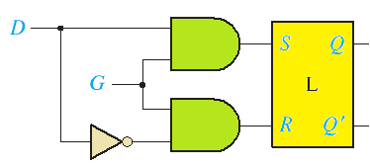
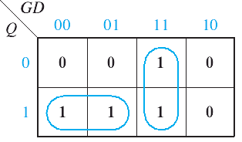
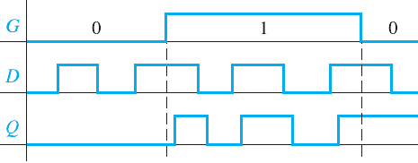
门控D锁存器
(1) 电路构成
(2) 功能表
(3) 次态方程
1
使能端 G | 输入端 D | 现态 Q_{n} | 次态 Q_{n+1}
0 | X | 0 | 0
0 | X | 1 | 1
1 | 0 | 0 | 0
1 | 0 | 1 | 0
1 | 1 | 0 | 1
1 | 1 | 1 | 1
1
0
0
1
0
0
Q_{n+1} = GD + GQ_{n}
(4) 逻辑符号
Q
Q
在G为高电平期间,Q端的输出直接拷贝D端波形
L
D
G
(5) 时序分析
(6) 典型芯片
74LS373： 8D锁存器

Slide 15
用Verilog实现基本D锁存器
module VrDlatch(D, G, Q);
input D, G;
output reg Q;
always @ (D or G) begin
if (G==1) Q <= D;
end
endmodule

Slide 16
用Verilog实现带异步清零和门使能D锁存器
module VrDlatchCE(D, G, GE, CLR, Q);
input D, G, GE, CLR;
output wire Q;
always @ (D or G or GE or CLR) begin
if (CLR==1) Q <= 0;
else if ( (G==1) &&(GE==1) ) Q <= D;
end
endmodule

Slide 17
用Verilog实现带锁存输出的n-s位译码器
module VrNtoSdec_latch(G, CLR, A, Y);
parameter N=3, S=8;
input [N-1:0] A;
input G, CLR;
output reg [S-1:0] Y;
integer i;
always @ (*) begin
if (CLR) Y <= 0; // Outputs all 0 when CLRed
else if (G) begin // Set selected output bit when enabled
Y <= 0;
for (i=0; i<=S-1; i=i+1)
if (i == A) Y[i] <= 1;
end
end
endmodule

Slide 18
门控D锁存器的优缺点
♦ 特点：结构简单，仅一个输入端，不存在输入约束问题。
♦ 缺点：使能电位G作用期间，只要输入信号D改变(有时是干扰信号），Q也跟着改变；存在“空翻”现象
违背了构造时钟触发器的初衷：一个时钟内，最多允许触发器状态翻转一次
一个时钟内，触发器状态发生多次变化
锁存器的使能端送时钟信号，电平触发方式的触发器
G
D
Q
“空翻”现象是锁存器（或电平方式触发器）共有的问题
“空翻”使以上器件不能正确实现计数功能！
☆ 关键问题：电平（电位）触发
☆ 解决方案：改电平触发为边沿触发
时钟信号的上升沿或下降沿,触发器改变状态

Slide 19
时序逻辑元件
锁存器（Latch）
或非门构成的基本RS锁存器
与非门构成的基本RS锁存器
门控D锁存器
触发器（Flip-Flop）
带附加输入端的边沿触发器
触发器类型转换

